Slide 1

Laravel

Slide 2
Einleitung
Laravel ist ein freies PHP Web Framework
Wird im Backend verwendet
E-Commerce
Ticket- und Bestellsystemen
Dashboards
Admin-Backends
Benötigt werden…
PHPStorm (auch VS Code möglich)
Dependency Manager Composer
XAMPP

Slide 3
Zentrale Merkmale
Request
Router
Controller
View
Model
DB

Slide 4
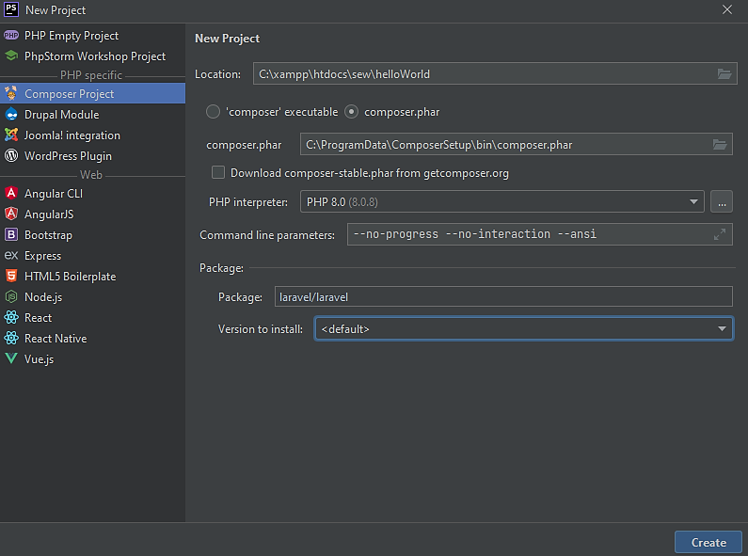
Erstellung

Slide 5
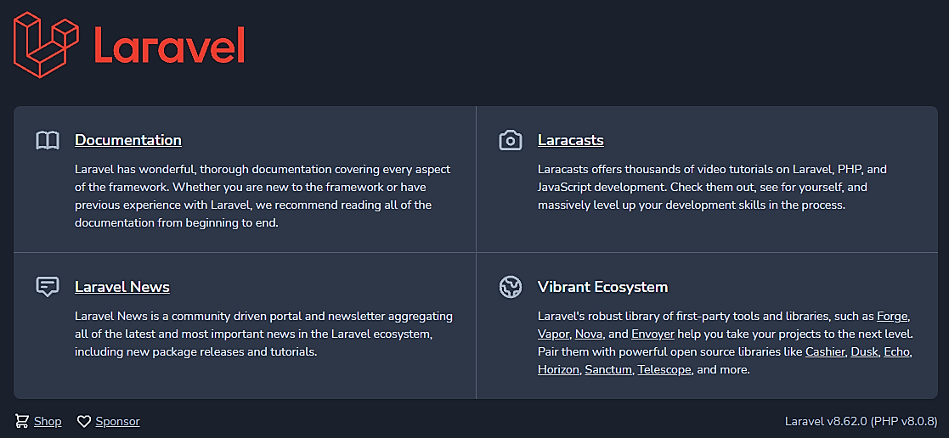
Starten
Entweder mit XAMPP oder mit Artisan selbst
Artisan ist ein Standard-Tool was mit Laravel mitgeliefert wird und hat nützliche Funktion

Slide 6
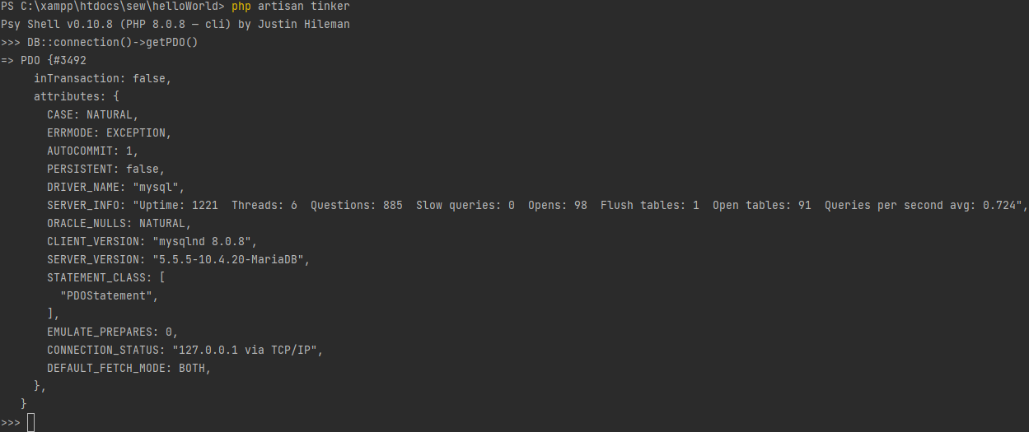
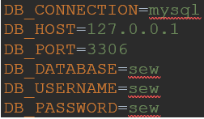
Datenbank
Wird in die .env-File eingetragen
Mit Tinker testbar

Slide 7
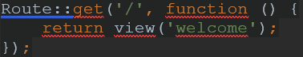
Routen
Routen sind in Laravel das zentrale Element
Diese regeln, was bei welcher URL passieren soll
Die Standard-Route sieht so aus:

Slide 8
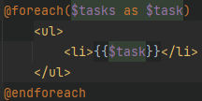
Views/Blade
Views bauen auf ganz normalem HTML auf
In Views kann aber Blade verwendet werden
Schleifen, if-Abfragen und mehr verfügbar

Slide 9
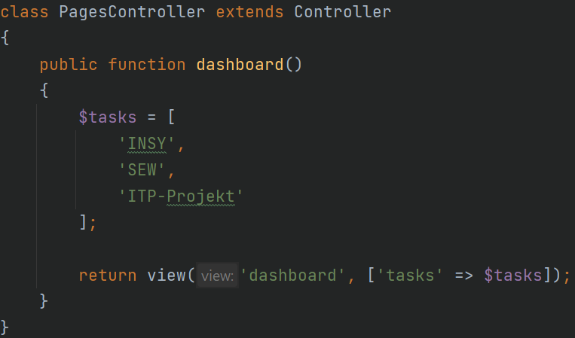
Controllers
Controller geben Funktionen an, welche bei einem gewissen Pfad aufgerufen werden
Diese werden mit Artisan erstellt
Beispiel Konfiguration:

Slide 10
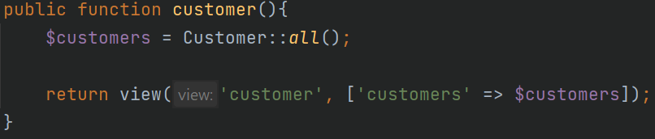
Migrations & Models
Werden ebenfalls mit Artisan erstellt
Diese können dann auch im Controller verwendet werden:

Slide 11
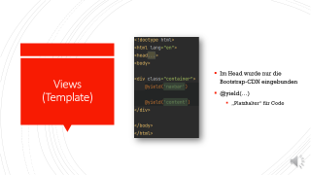
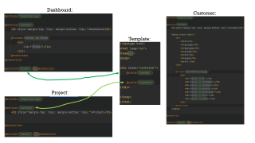
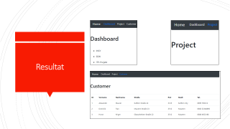
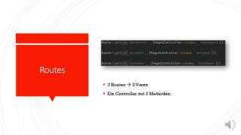
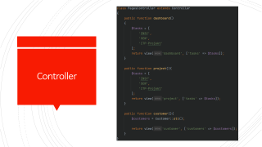
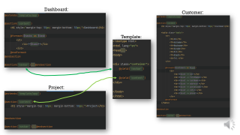
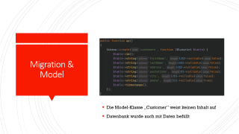

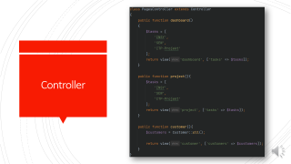
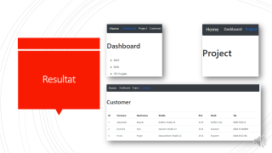
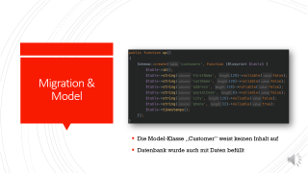
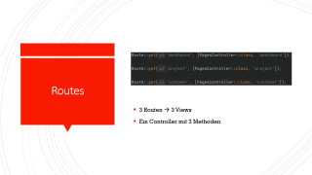
Beispiel

Slide 12
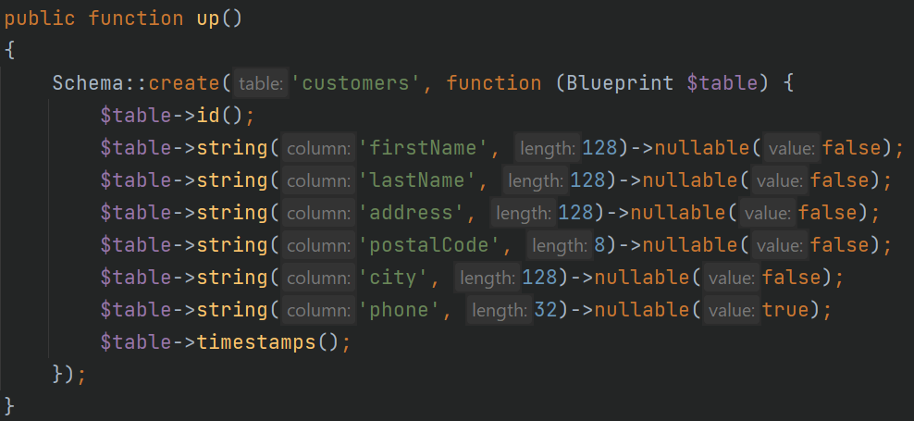
Migration & Model
Die Model-Klasse „Customer“ weist keinen Inhalt auf
Datenbank wurde auch mit Daten befüllt

Slide 13
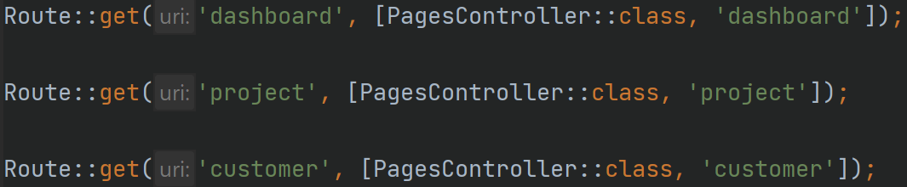
Routes
3 Routen → 3 Views
Ein Controller mit 3 Methoden

Slide 14
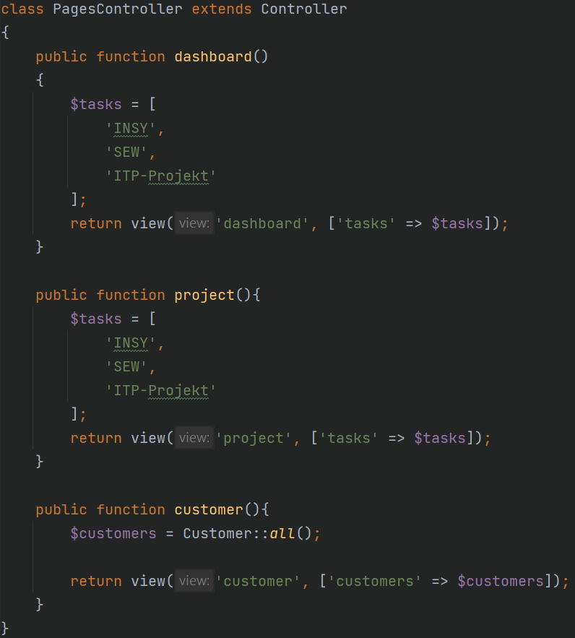
Controller

Slide 15
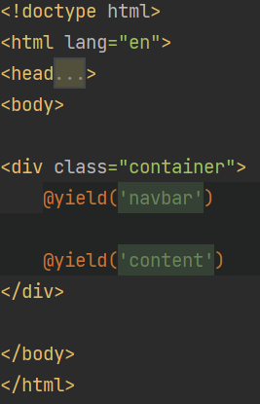
Views (Template)
Im Head wurde nur die Bootstrap-CDN eingebunden
@yield(…)
„Platzhalter“ für Code

Slide 16
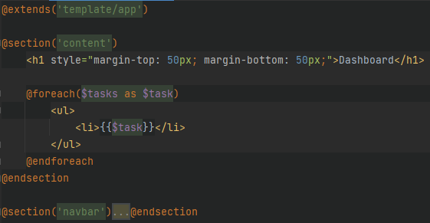
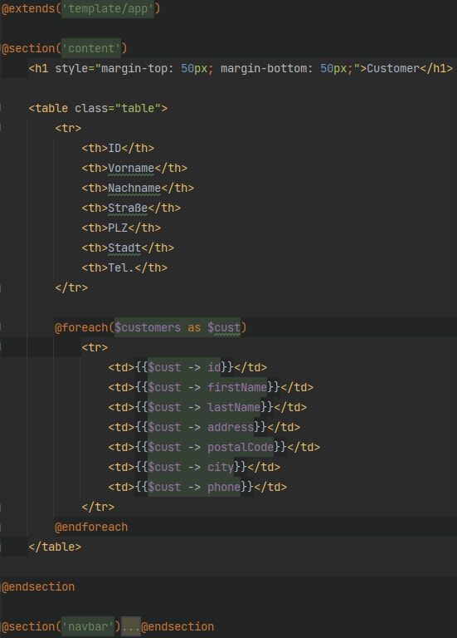
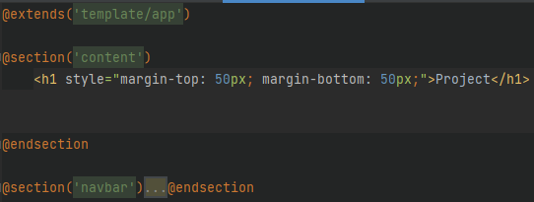
Dashboard:
Customer:
Template:
Project:

Slide 17
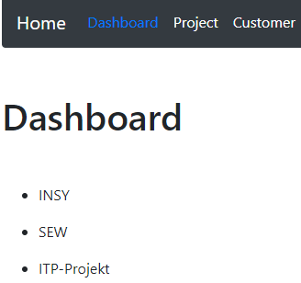
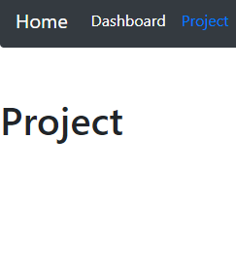
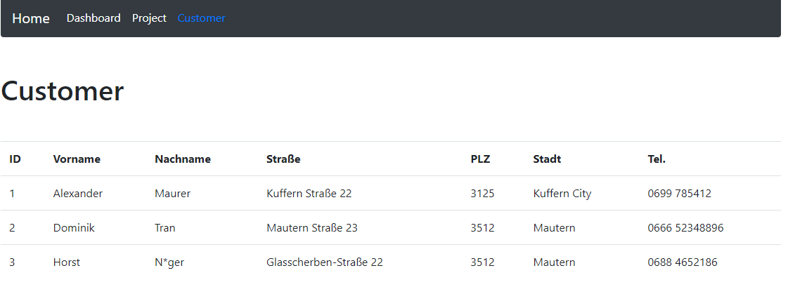
Resultat

